Slide 1

Pengembangan
Soal HOTS
KEMENTERIAN PENDIDIKAN DAN KEBUDAYAAN
DIREKTORAT JENDERAL PENDIDIKAN DASAR DAN MENENGAH
DIREKTORAT PEMBINAAN SEKOLAH DASAR
TAHUN 2017

Slide 2
KOMPETENSI YANG DIHARAPKAN
  Meningkatnya pemahaman guru SD tentang konsep penyusunan soal HOTS untuk Pendampingan Kurikulum 2013; dan
  Meningkatnya keterampilan guru SD untuk menyusun butir soal HOTS;

Slide 3
Mengapa asesmen di Indonesia diarahkan ke model asesmen Higher Order Thinking Skills (HOTS)?

Slide 4
Kecakapan Abad 21 yang dibutuhkan
1
2
3
Kualitas Karakter Bagaimana menghadapi lingkungan yang terus berubah. |  | Kompetensi Bagaimana mengatasi tantangan yang kompleks. |  | Literasi Dasar Bagaimana menerapkan keterampilan inti untuk kegiatan sehari-hari.
1. 2. 3. 4. 5. 6. | Iman & taqwa Rasa ingin tahu Inisiatif Gigih Kemampuan beradaptasi Kepemimpinan Kesadaran sosial dan budaya | 1. 2. 3. 4. | Berpikir kritis/memecahkan masalah Kreativitas Komunikasi Kolaborasi | 1. 2. 3. 4. 5. 6. 7. | Baca tulis Berhitung Literasi sains Literasi informasi teknologi dan komunikasi Literasi keuangan Literasi budaya dan kewarganegaraan
Agenda

Slide 5
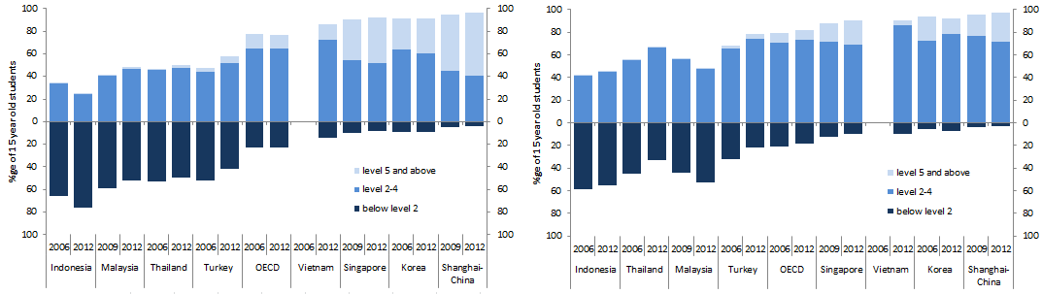
Hasil PISA 2012: mayoritas siswa usia 15 tahun belum memiliki literasi dasar (membaca, matematika, sains)
Anak-anak kita tidak akan berdaya saing bila di sekolah mereka tidak dilatih kecakapan hidup abad 21, misalnya: untuk membuat perbandingan, membuat penilaian data, berpikir kritis, membuat kesimpulan, memecahkan masalah dan menerapkan pengetahuan mereka pada konteks kehidupan nyata serta pada situasi yang masih asing
Matematika
Membaca
75% siswa di bawah kompetensi minimum
56% siswa di bawah kompetensi minimum
Source: Rodrigo, World Bank, Extracted from OECD. Pisa 2012 Results in Focus: What Students Know and What They Can Do With What They Know.

Slide 6
Proses Kognitif Bloom
(Anderson & Krathwohl, 2001)
Proses Kognitif | Definisi
Mengingat | Mengambil pengetahuan yang relevan dari ingatan
Memahami | Membangun arti dari proses pembelajaran, termasuk komunikasi lisan, tertulis, dan gambar
Menerapkan | Melakukan atau menggunakan prosedur di dalam situasi yang tidak biasa
Menganalisis | Memecah materi ke dalam bagian-bagiannya dan menentukan bagaimana bagian-bagian itu terhubungkan antarbagian dan ke struktur atau tujuan keseluruhan
Menilai | Membuat pertimbangan berdasarkan kriteria atau standar
Mengkreasi | Menempatkan unsur-unsur secara bersama-sama untuk membentuk keseluruhan secara koheren atau fungsional; menyusun kembali unsur-unsur ke dalam pola atau struktur baru

Slide 7
Level Kognitif
NO. | LEVEL KOGNITIF | KARAKTERISTIK SOAL
1. | Pengetahuan dan Pemahaman | Mengukur pengetahuan faktual, konsep, dan prosedural.
2. | Aplikasi | Menggunakan pengetahuan faktual, konsep, dan prosedural tertentu pada konsep lain dalam mapel yang sama atau mapel lainnya; Menggunakan pengetahuan faktual, konsep, dan prosedural tertentu untuk menyelesaikan masalah kontekstual (situasi lain).
3. | Penalaran | Menggunakan penalaran dan logika untuk: Mengambil keputusan (evaluasi) Memprediksi & Refleksi Menyusun strategi baru untuk memecahkan masalah
Sumber: Puspendik

Slide 8
Dimensi Proses Kognitif
Sumber: Anderson&Krathwohl (2001) & Puspendik

Slide 9
Dimensi Proses Kognitif
Krulik & Rudnick | Bloom Orisinil | Bloom Revisi | Presseisen “HOTS”
recall | Pengetahuan | Mengingat
basic | Pemahaman | Memahami
 | Penerapan | Menerapkan
critical | Analisis | Menganalisis | Berpikir kritis; Berpikir kreatif; Pemecahan masalah; Pembuatan keputusan
creative | Sintesis | Mengevaluasi
 | Evaluasi | Mencipta

Slide 10
Pengertian HOTS
Kemampuan berpikir yang tidak sekadar mengingat (recall), menyatakan kembali (restate), atau merujuk tanpa melakukan pengolahan (recite)
Soal-soal HOTS mengukur kemampuan:
transfer satu konsep ke konsep lainnya,
memproses dan menerapkan informasi,
mencari kaitan dari berbagai informasi yang berbeda-beda,
menggunakan informasi untuk menyelesaikan masalah,
menelaah ide dan informasi secara kritis.

Slide 11
Karakteristik Soal HOTS
Mengukur kemampuan berpikir tingkat tinggi, meminimalkan aspek mengingat dan memahami
Berbasis permasalahan kontekstual;
Stimulus menarik;
Tidak Familiar
Kebaruan

Slide 12
‘Difficulty’ is NOT the same as higher-order thinking.
Mengetahui arti dari kata yang jarang digunakan mungkin sulit, tetapi ini bukanlah Higher-Order Thinking kecuali melibatkan proses bernalar (seperti mencari arti dari konteks/stimulus).

Slide 13
Beberapa Tantangan:
1. Menjabarkan KD Menjadi IPK dan Indikator Soal
Esensi IPK:
Menentukan tujuan pembelajaran
Menentukan materi pelajaran (faktual, konseptual, prosedural, metakognitif)
Menentukan langkah-langkah pembelajaran
Menentukan media dan sumber belajar
Menentukan bentuk instrumen penilaian

Slide 14
2. Menyusun stimulus HOTS
Pilihlah beberapa informasi dapat berupa gambar, grafik, tabel, wacana, dll yang memiliki keterkaitan dalam sebuah kasus.
Stimulus hendaknya menuntut kemampuan menginterpretasi, mencari hubungan, menganalisis, menyimpulkan, atau menciptakan.
Pilihlah kasus/permasalahan konstekstual dan menarik (terkini) memotivasi peserta didik untuk membaca. Pengecualian untuk mapel Bahasa, Sejarah boleh tidak kontekstual.
Terkait langsung dengan pertanyaan (pokok soal), berfungsi.

Slide 15
Langkah-langkah Menyusun Soal HOTS
Menganalisis KD yang dapat dibuatkan soal HOTS.
Menyusun kisi-kisi soal.
Memilih stimulus yang menarik dan kontekstual;
Menulis butir pertanyaan pada kartu soal sesuai dengan kisi-kisi soal. Butir-butir pertanyaan ditulis agar sesuai dengan kaidah penulisan butir soal.
Membuat pedoman penskoran atau kunci jawaban.

Slide 16
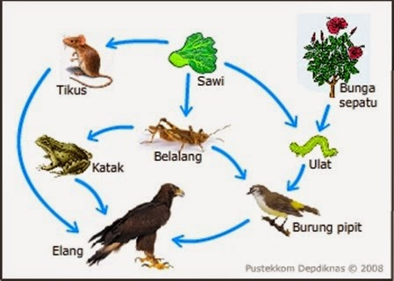
Tips Menyusun Soal HOTS
1. Gunakan Konteks Dunia Nyata
Penyajian kasus nyata memungkinkan proses menelaah informasi
2. Berikan Pertanyaan yang terkait analisa visual
Melalui analisa visual bagan yang kompleks, maka tingkat berfikir ordenya lebih tinggi
Bukan HOTS
Apakah peran burung elang dalam suatu rantai makanan?
HOTS
Seorang ilmuwan berhasil menemukan pestisida ampuh pembasmi ulat sehingga jumlah ulat menurun dengan drastis. Apakah yang akan terjadi kepada elang?
Konteks dunia nyata

Slide 17
Tips Menyusun Soal HOTS
3. Tanyakan alasan dari jawaban yang diberikan
Contoh:
Abad 21 adalah abad teknologi informasi. Arus informasi yang begitu deras bisa berdampak negatif terhadap persatuan dan kesatuan bangsa. Misalnya kejadian perkelahian antarsiswa yang berbeda suku bangsa di suatu sekolah yang belum dapat dibuktikan kebenarannya, diunggah seorang pelajar di media sosial. Berita tersebut akan cepat tersebar ke masyarakat luas sehingga memicu konflik antar suku bangsa. Oleh karena itu, pembatasan penggunaan media sosial harus diterapkan kepada semua pelajar.
Setujukah kamu dengan pernyataan tersebut? Jelaskan alasanmu!
4. Gunakan Bentuk Soal yang Beragam (misalnya pilihan ganda dan uraian)

Slide 18
Contoh Soal

Slide 19
1. Pengetahuan dan Pemahaman
Kompetensi Dasar : Membandingkan siklus hidup beberapa jenis makhluk hidup
serta mengaitkan dengan upaya pelestariannya.
Materi : Pertumbuhan hewan
Kelas/Sem : IV/2
Indikator Soal : Siswa dapat menentukan tahapan awal siklus hidup hewan tertentu
Level Kognitif : 1 (mengingat-C1)
Soal :
Tahapan pertumbuhan ayam dimulai dari ….
Kunci : telur
Skor : 1 (jika benar) atau 0 (jika salah)
Penjelasan:
Soal tersebut termasuk level kognitif 1 (mengingat) karena mengukur pengetahuan yang relevan dari ingatan

Slide 20
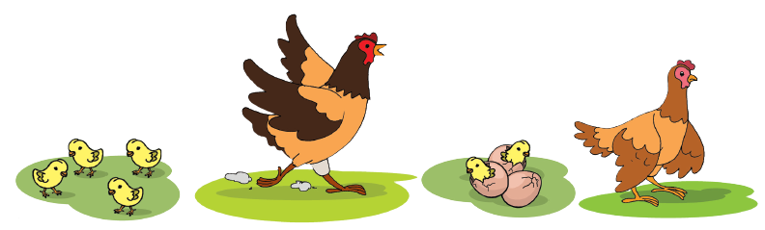
1. Pengetahuan dan Pemahaman
Kompetensi Dasar : Membandingkan siklus hidup beberapa jenis makhluk hidup
serta mengaitkan dengan upaya pelestariannya.
Materi : Pertumbuhan hewan
Kelas/Sem : IV/2
Indikator Soal : Disajikan tahapan siklus hewan secara acak, siswa dapat mengurutkan
tahapan siklus pertumbuhan hewan tersebut.
Level Kognitif : 1 (memahami-C2)
Soal :
Urutan pertumbuhan hewan pada gambar di atas adalah ….
(1), (2), (3), dan (4)
(2), (3), (4), dan (1)
(3), (1), (4), dan (2)
(3), (1), (2), dan (4)
(1) (2) (3) (4)
Penjelasan:
Soal tersebut termasuk level kognitif 1 (memahami) karena mengukur pemahaman siswa tentang konsep tertentu
Kunci : C
Skor : 1 (jika benar) atau 0 (jika salah)

Slide 21
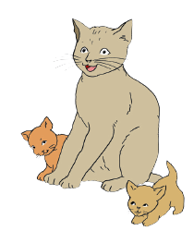

2. Aplikasi
Kompetensi Dasar : Membandingkan siklus hidup beberapa jenis makhluk hidup
serta mengaitkan dengan upaya pelestariannya.
Materi : Pertumbuhan hewan
Kelas/Sem : IV/2
Indikator Soal : Disajikan dua gambar hewan, siswa dapat membandingkan siklus
hidup kedua hewan tersebut
Level Kognitif : 2 (menerapkan-C3)
Soal :
Perhatikan gambar berikut!
Jelaskan tiga perbedaan siklus hidup dari kedua gambar tersebut!

Slide 22
Kunci Jawaban dan Pedoman Penskoran:
Kunci Jawaban | Skor
Ayam bertelur sedangkan kucing melahirkan; dan/atau ayam dari bertelur → anak ayam → ayam dewasa → induk ayam sedangkan kucing dari melahirkan → anak kucing → kucing dewasa; dan/atau Ayam mengalami perubahan bentuk berbeda-beda, sedangkan kucing tidak
Jika kosong atau jawaban salah | 0
Jika 1 jawaban benar | 1
Jika 2 jawaban benar | 2
Jika 3 jawaban benar | 3
Penjelasan:
Soal tersebut termasuk level kognitif 2 (menerapkan) karena siswa menerapkan pengetahuan dan pemahaman yang mereka miliki untuk membandingkan dua fenomena

Slide 23
3. Penalaran
Kompetensi Dasar : Membandingkan siklus hidup beberapa jenis makhluk hidup
serta mengaitkan dengan upaya pelestariannya.
Materi : Pertumbuhan hewan
Kelas/Sem : IV/2
Indikator Soal : Disajikan siklus daur hidup hewan tertentu, siswa dapat menyimpulkan
peristiwa yang akan terjadi jika suatu fenomena kegiatan manusia
mempengaruhi siklus tersebut.
Level Kognitif : 3 (menganalisis-C4)
Soal :
Apa yang akan terjadi terhadap siklus pertumbuhan kupu-kupu apabila kebutuhan kain sutra meningkat dengan tajam?
Kunci : Kebutuhan kain sutra yang meningkat mengakibatkan kebutuhan ulat sutra meningkat sehingga mengakibatkan menurunnya jumlah populasi kepompong dan kupu-kupu. Lambat laun kupu-kupu bisa punah.

Slide 24
Pedoman penskoran :
Jawaban | Skor
Jika kosong atau jawaban salah | 0
Kain sutra meningkat maka kebutuhan ulat sutra meningkat | 1
Kain sutra meningkat maka kebutuhan ulat sutra meningkat sehingga mengakibatkan menurunnya jumlah populasi kepompong | 2
Kain sutra meningkat maka kebutuhan ulat sutra meningkat sehingga mengakibatkan menurunnya jumlah populasi kepompong dan kupu-kupu | 3
Kebutuhan kain sutra yang meningkat mengakibatkan kebutuhan ulat sutra meningkat sehingga mengakibatkan menurunnya jumlah populasi kepompong dan kupu-kupu. Lambat laun kupu-kupu bisa punah. | 4
Penjelasan:
Soal tersebut termasuk level kognitif 3 (menganalisis) karena siswa harus menganalisis dan menggabungkan beberapa konsep dan informasi baru yang tidak familiar

Slide 25
Dalam konteks penilaian untuk pembelajaran (assesment for learning), guru harus mengolah dan menganalisis setiap jawaban siswa baik yang salah maupun jawaban lainnya. Hal ini sangat membantu guru untuk mengetahui kesulitan siswa (diagnostik) sehingga guru dapat menemukan cara yang efektif untuk memperbaiki proses pembelajaran

Slide 26
Format Kisi-Kisi Soal SD

Slide 29
Tantangan 1
Kerjakanlah LK 1
sesuai format yang telah tersedia

Slide 30
Tantangan 2
Kerjakanlah LK 2
sesuai format yang telah tersedia

Slide 31
Terima Kasih

